Slide 1

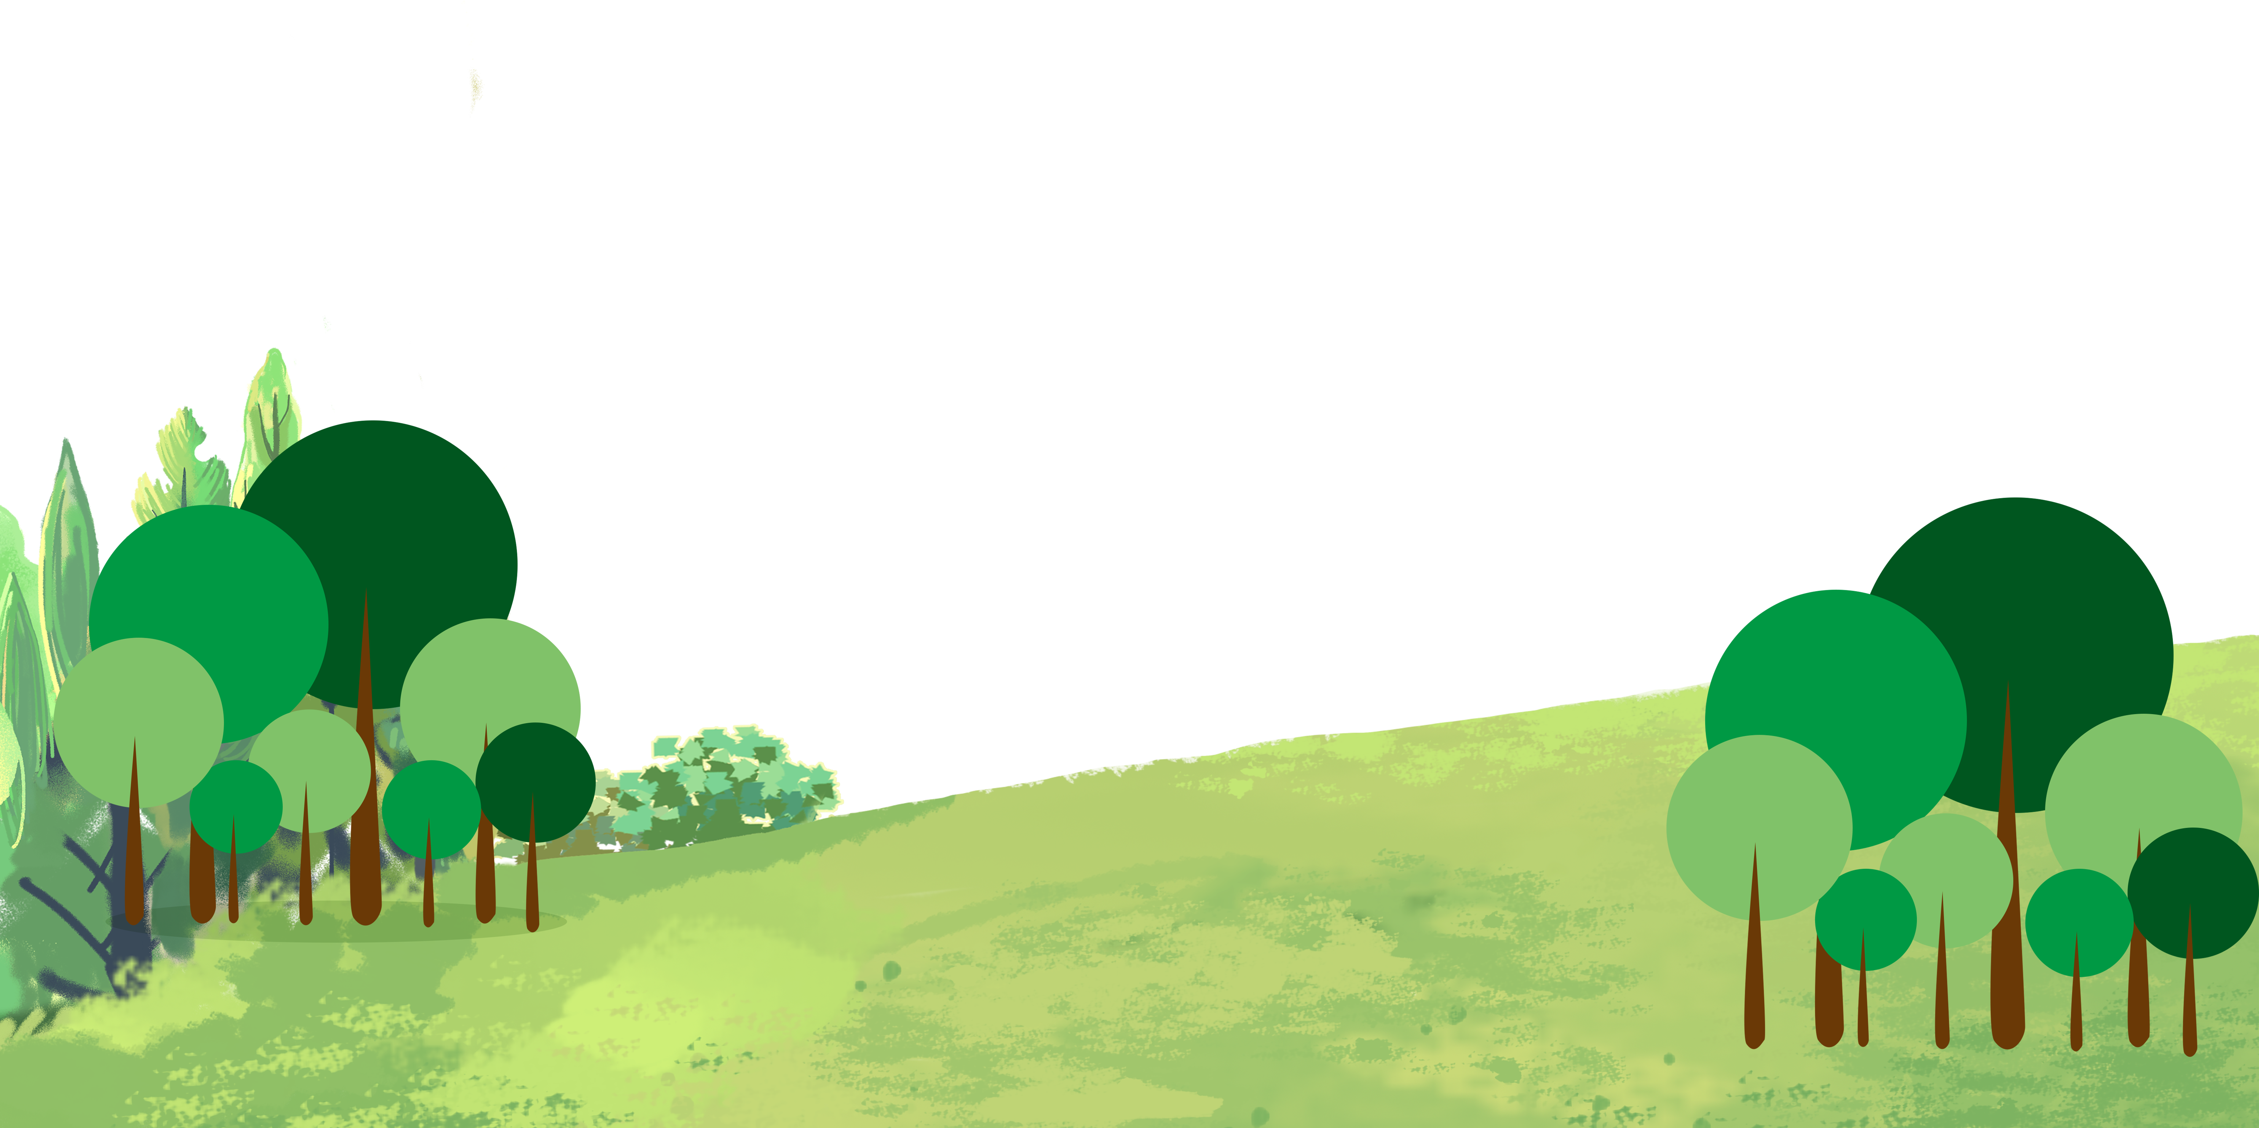
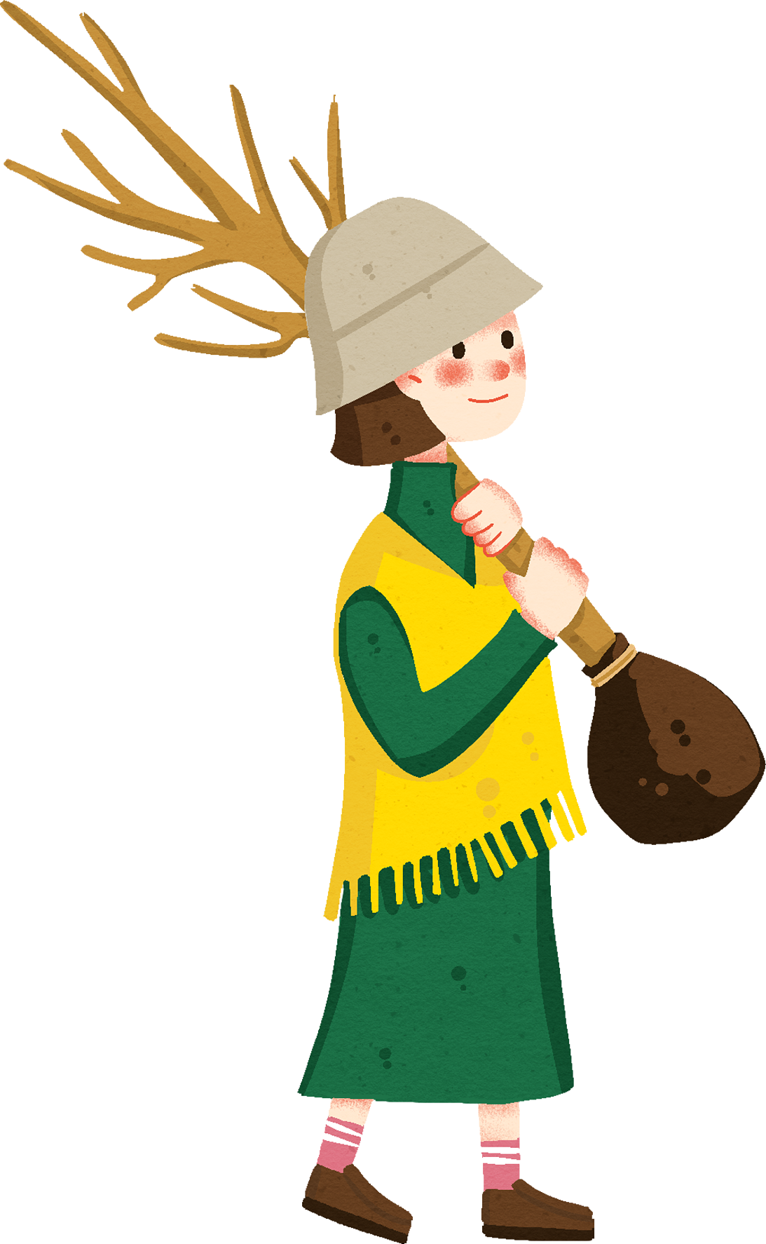
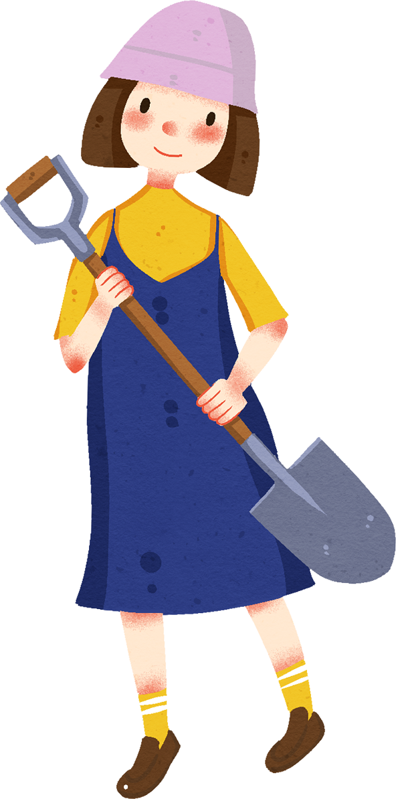
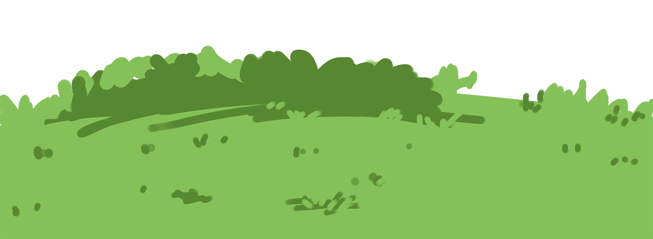
TẬP LÀM VĂN
TRẢ BÀI VĂN KỂ CHUYỆN
Tr. 55

Slide 2

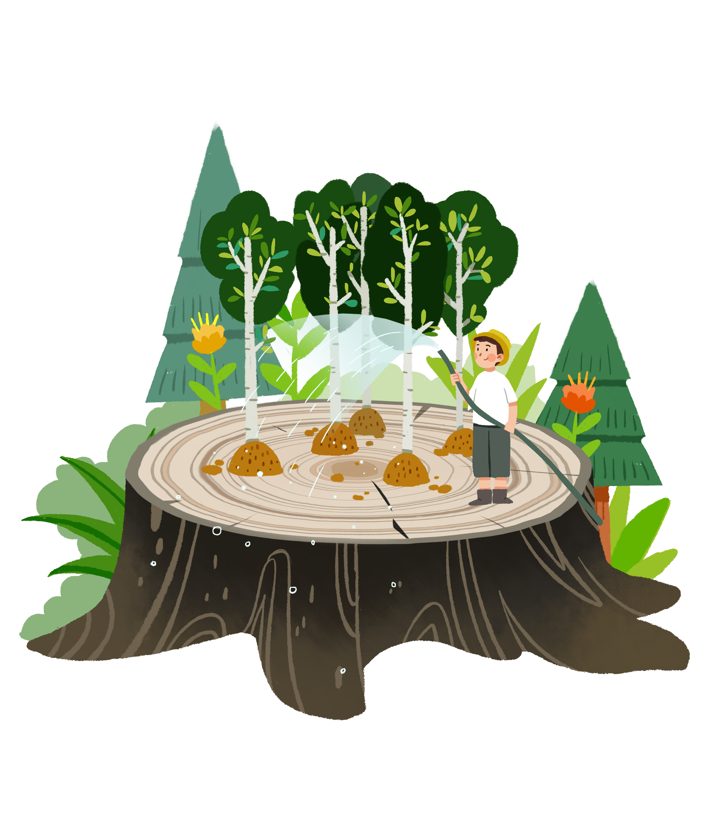
Xác định được yêu cầu của bài văn kể chuyện.
Nhận biết và sửa được lỗi trong bài.
Viết lại một đoạn văn cho đúng hoặc hay hơn.

Slide 3
KHỞI ĐỘNG

Slide 4

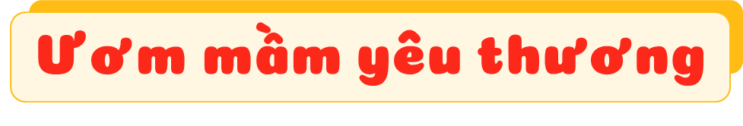
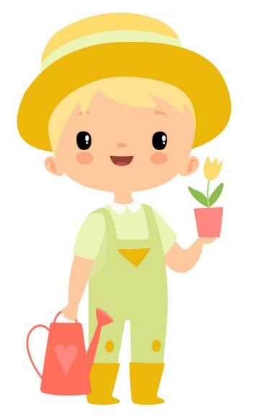
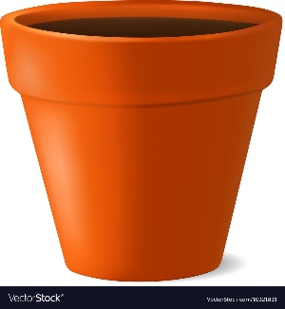
Các bạn hãy cùng mình trồng chăm sóc cây hoa nhé!

Slide 5




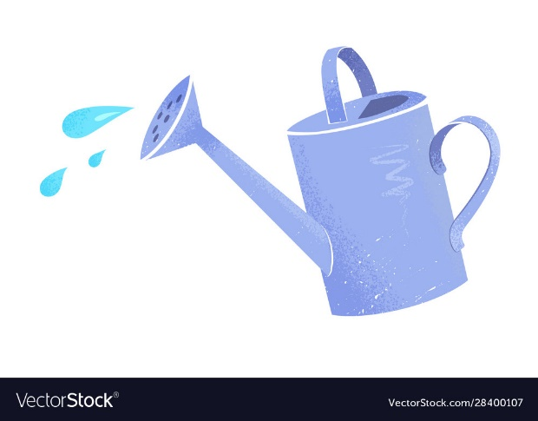
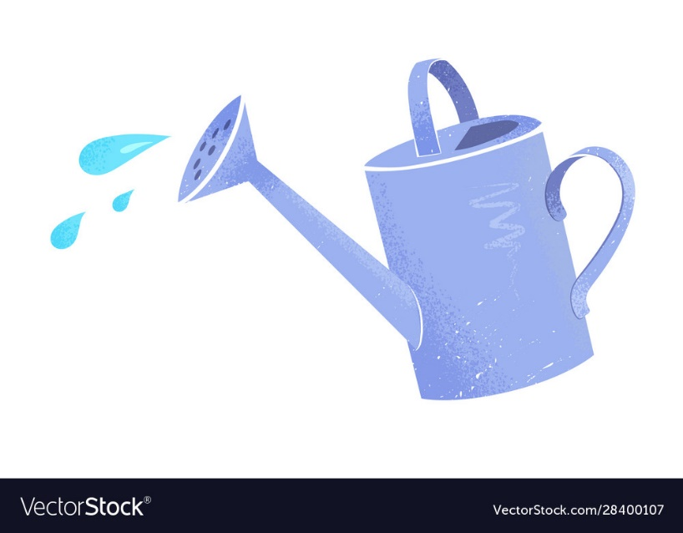


Oa, bông hoa thật đẹp.
Cảm ơn các bạn nhé!
Notes:
Bấm chuột lần lượt vào hạt giống, bình nước và phân bón để xuất hiện câu hỏi

Slide 6



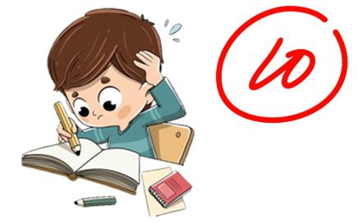

Thế nào là kể chuyện?
A.
Là một chuỗi sự việc có đầu có cuối.
B.
Liên quan đến một hay một số nhân vật.
C.
Cả A và B
Notes:
HS trả lời xong, bấm chuột vào bịch Hạt giống để quay lại.

Slide 7


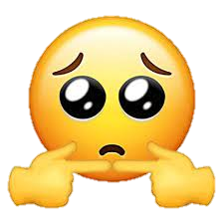

Tính cách của nhân vật được thể hiện qua những mặt nào?
A.
Hành động, lời nói, ý nghĩ, ngoại hình của nhân vật
B.
Sở thích, thói quen của nhân vật
C.
Lo lắng, áp lực, sự căng thẳng trong tình huống chuyện
Notes:
HS trả lời xong, bấm chuột vào bình tưới để quay lại.

Slide 8

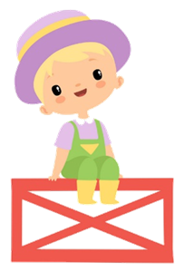
Bài văn kể chuyện có cấu tạo mấy phần?
A.
3 phần
B.
2 phần
C.
1 phần
Notes:
HS trả lời xong, bấm chuột vào phân bón để quay lại.

Slide 9

TRẢ BÀI VĂN KỂ CHUYỆN
Tr. 55

Slide 10

Em chọn một trong các đề sau:
1
2
3
Hãy kể một kỉ niệm khó quên về tình bạn.
Hãy kể một câu chuyện em thích nhất trong những chuyện đã học.
Hãy kể một câu chuyện cổ tích mà em biết theo lời một nhân vật trong câu chuyện đó.

Slide 11

NHẬN XÉT CHUNG
Ưu điểm
Đa số bài làm có bố cục đầy đủ, rõ ràng, cân đối. Cốt truyện hợp lí.
Một số bài làm biết sử dụng lời kể tự nhiên, diễn đạt trôi chảy, phân biệt lời nói nhân vật với lời dẫn chuyện.
Kể có sáng tạo, xen lần tả cảnh, tả tình cảm, tâm trạng của nhân vật.

Slide 12
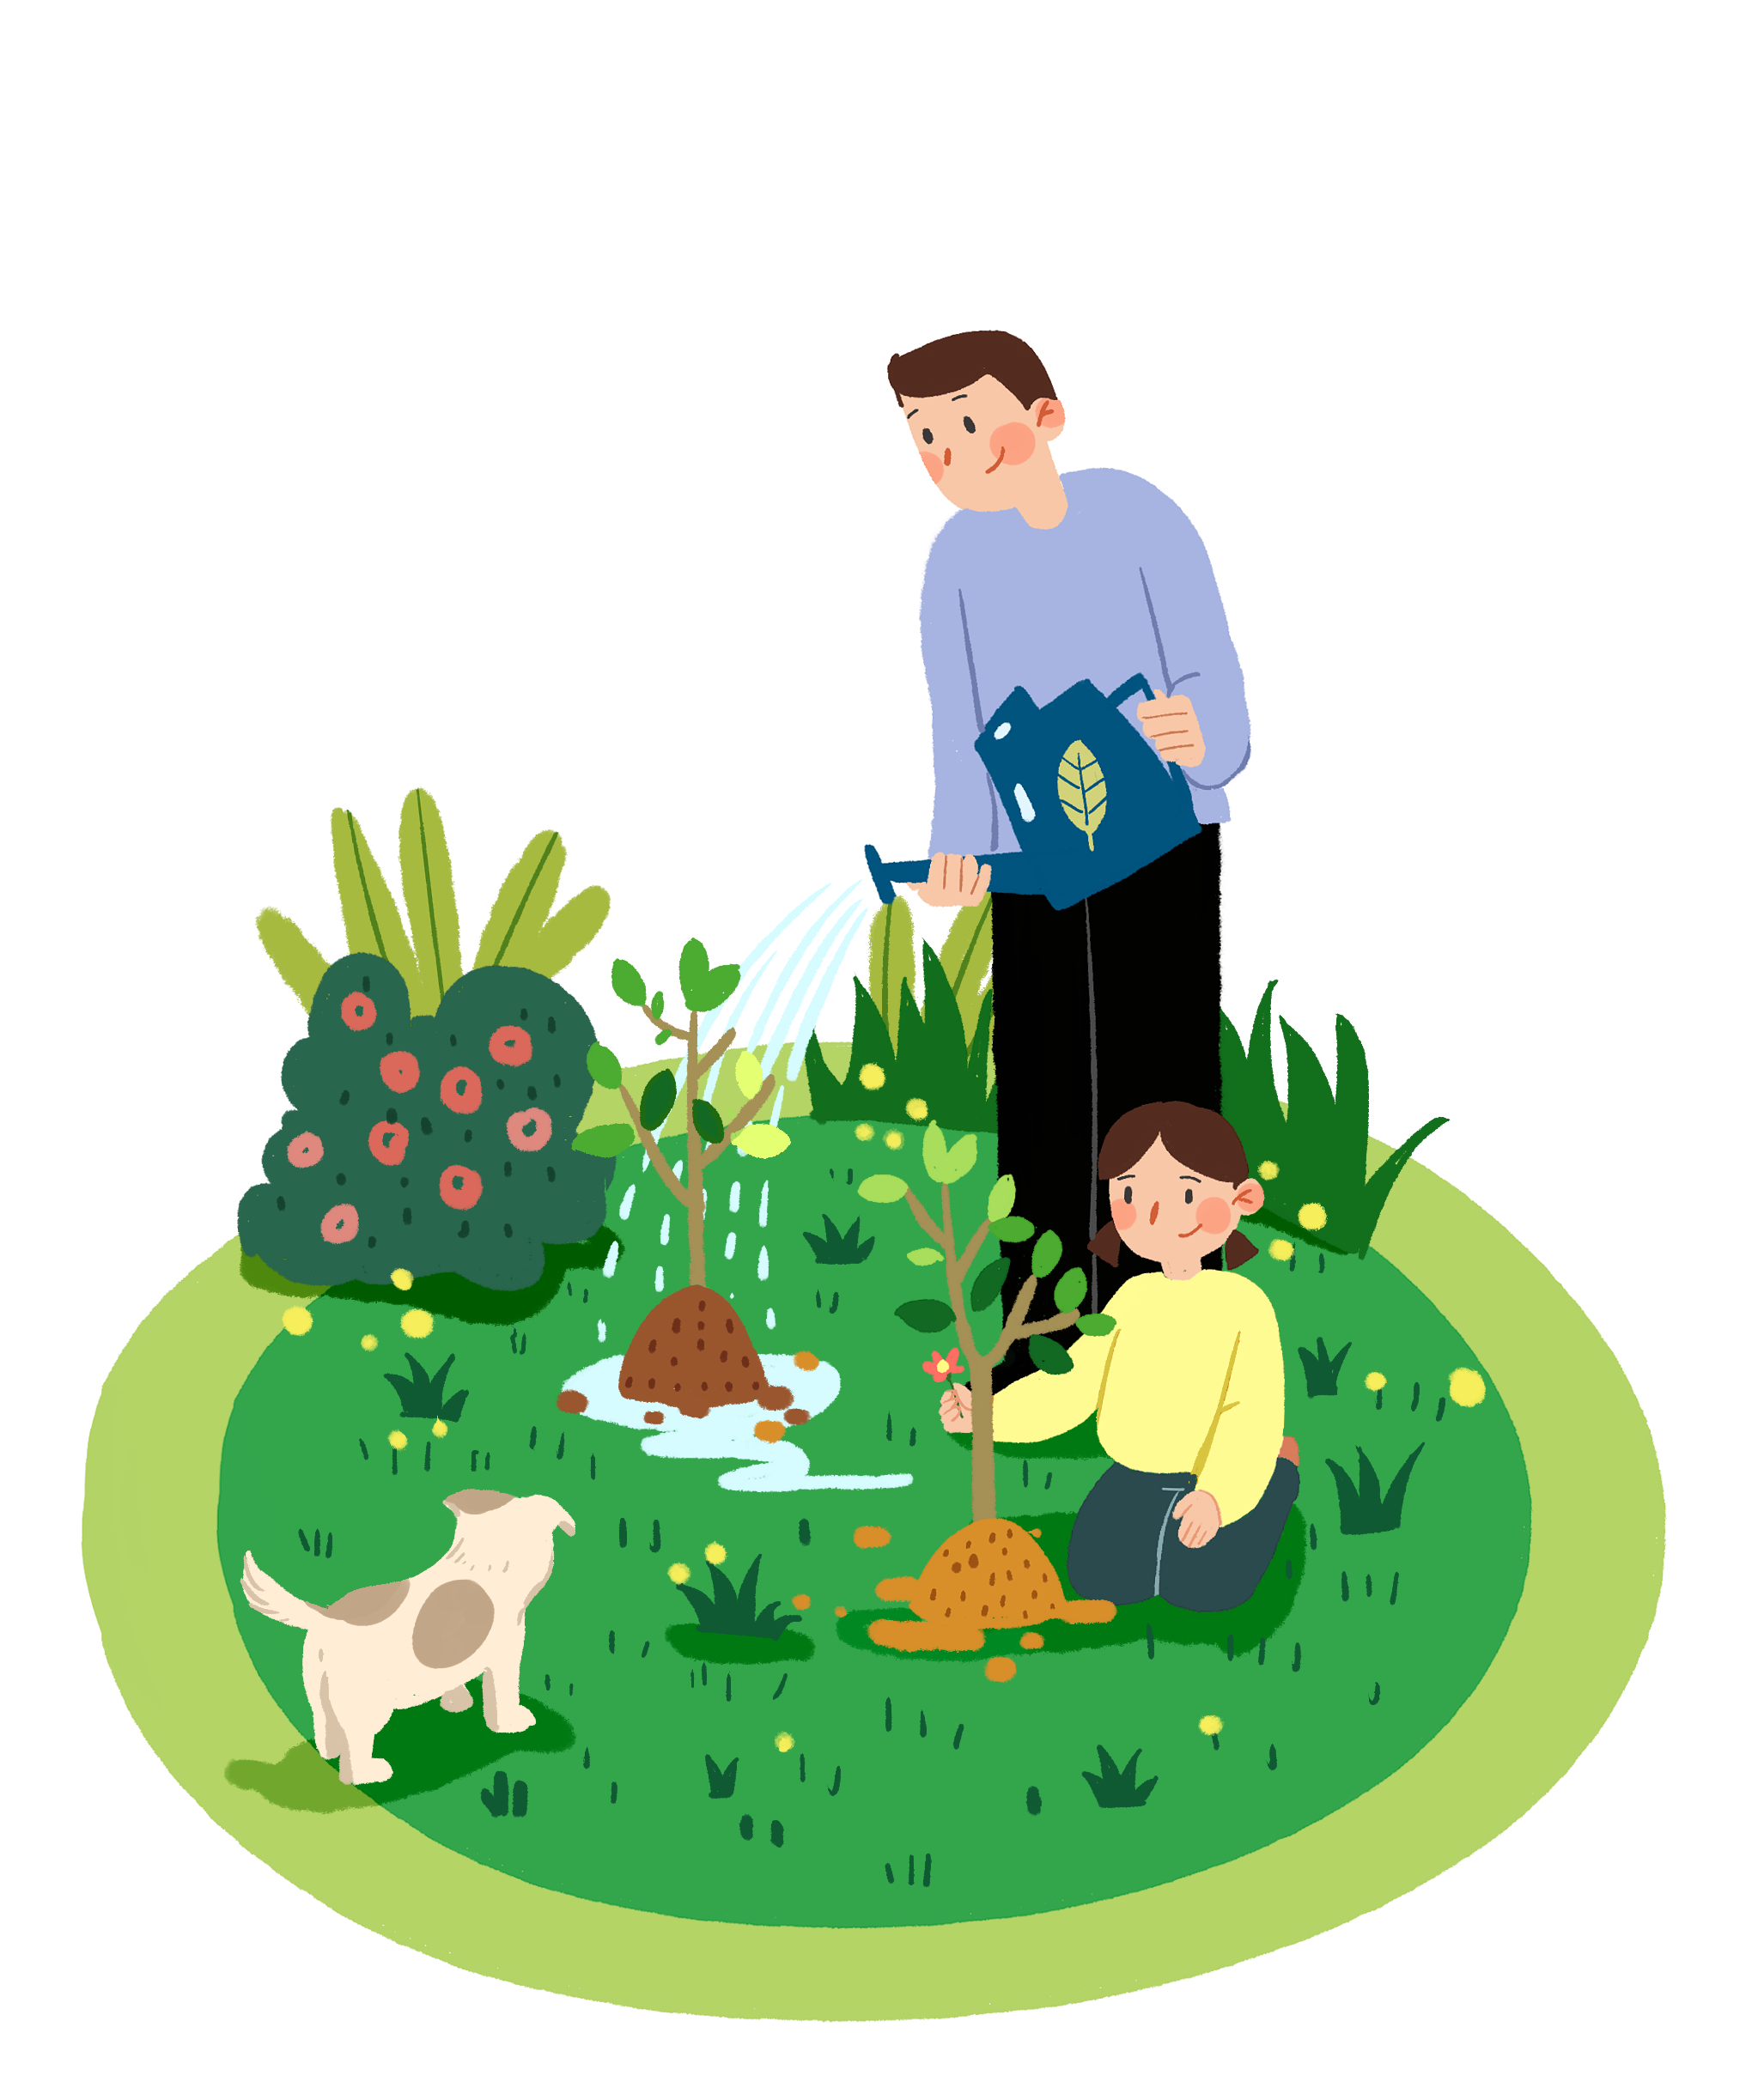
NHẬN XÉT CHUNG
Tồn tại:
- Một số bài bố cục chưa cân đối.
- Mở bài: Chưa giới thiệu được câu chuyện định kể.
- Thân bài: Nội dung câu chuyện kể chưa đầy đủ, chưa làm nổi bật tính cách nhân vật với lời dẫn chuyện, thiếu sáng tạo trong lời kể.
- Cách dùng từ, đặt câu chưa phù hợp.
- Kết bài: Rút ra nội dung bài học còn sơ sài.

Slide 13

Chữa lỗi chính tả
1
Từ viết sai
Từ viết đúng
Từ viết sai
2
Từ viết đúng
Từ viết sai
Từ viết đúng
Từ viết sai
Từ viết đúng
Notes:
Thầy cô sửa theo l

Slide 14
Chữa lỗi chính tả
1
khóc lấc lên
khóc nấc lên
từ dã
2
từ giã
buồn bả
Buồn bã
giỏi dang
giỏi giang

Slide 15
Chữa lỗi dùng từ, đặt câu
Mở bài của HS:
Em xin kể 1 câu chuyện mà em thích trong những chuyện em đã được học.
Gợi ý:
Trong những câu chuyện kể về anh hùng của dân tộc, em ấn tượng nhất là nhà yêu nước Nguyễn Trung Trực. Sau đây, em xin kể về câu chuyện trên.

Slide 16
Chữa lỗi dùng từ, đặt câu
Thân bài của HS:
Dòng suối hỏi anh đi đâu, người săn nai trả lời tôi đi săn con nai thịt con nai rất ngon, dòng suối khuyên can anh vẫn cắm cúi đi tới.
Gợi ý:
Dòng suối hỏi: “ Anh đi đâu thế?”
Người đi săn trả lời: “ Tôi đi săn con nai, thịt nai rất ngon”. Dòng suối khuyên can mãi, anh vẫn cắm cúi đi tới.

Slide 17
Chữa lỗi dùng từ, đặt câu
Kết bài của HS:
Em rất thích câu chuyện trên.
Gợi ý:
Câu chuyện thật hay và bổ ích. Qua câu chuyện trên, em rút ra được bài học cần phải luôn chăm chỉ, cần mẫn lao động thì mới có được thành quả tốt. Người sống hiền lành, tốt bụng, thường giúp đỡ người khác thì sẽ được đền đáp xứng đáng, còn ai tham lam thì phải gánh chịu hậu quả.

Slide 18
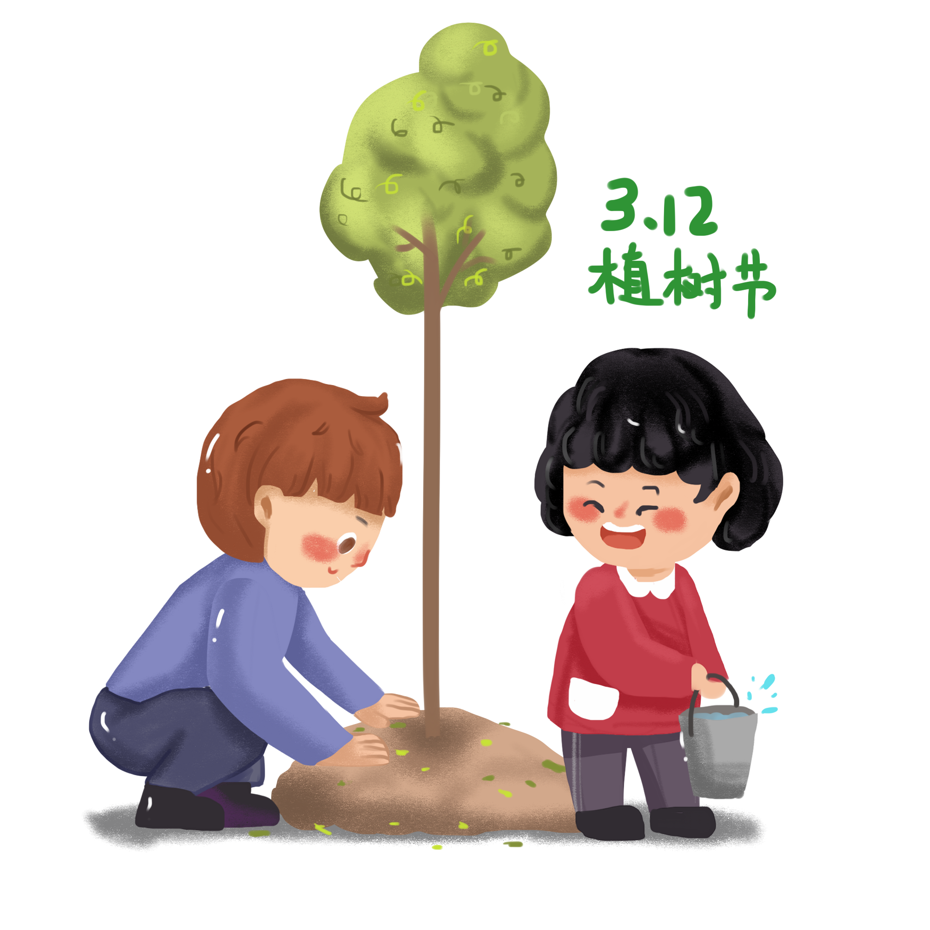
Học sinh tự sửa lỗi trong bài
Đọc lời nhận xét.
Phát hiện lỗi trong bài.
Sửa bài.
Học sinh chia sẻ về bài làm của mình

Slide 19
Góc chia sẻ
Yêu cầu:
1. Lắng nghe một số đoạn hoặc bài làm tốt của các bạn.
2. Chia sẻ điều em cảm thấy ấn tượng hoặc học được điều gì từ bài làm của bạn.

Slide 20
Góc chia sẻ
Em hãy chọn một đoạn trong bài làm của em và viết lại theo cách hay hơn.

Slide 21


Xác định được yêu cầu của bài văn kể chuyện.
Nhận biết và sửa được lỗi trong bài.
Viết lại một đoạn văn cho đúng hoặc hay hơn.

Slide 22
Dặn dò
- Xem lại bài
- Chuẩn bị bài “Ôn tập về tả đồ vật.”

Slide 23
Tạm biệt các em

